Slide 1
Administrative fellesløsninger
Orientering om status og videre framdrift
Programstyremøtet 10.4.19

Slide 2
Prioriterte områder for fellesløsninger
Forskerstøtte
HR/personal
Innkjøp
Studieadministrasjonen
Kommunikasjon

Slide 3
Konseptfasenes leveranser
Fase 1: Definisjon, prinsipper og kriterier for fellesløsninger.
Fase 2: Prioritert liste over hensiktsmessige fellesløsningsprosjekter
med kvantitative/ kvalitative gevinster.
Fase 3: Beslutte det mest relevante fellesløsningsprosjektet med
tidsplan og gevinster

Slide 4
Fase 1: Beslutte definisjon, prinsipper og kriterier for
fellesløsninger
Effektivisere | Spesialisering | Robust
Ressursbesparende | Felles kompetansedeling | Møte brukernes forventninger og behov
God flyt i arbeidsprosesser og unngå dobbeltarbeid | Rekruttere og beholde | Stabil tilgjengelighet
Standardiserte prosesser og beste praksis | Spesialkompetanse for å kunne møte nye krav og behov | Gi stordriftsfordeler

Slide 5

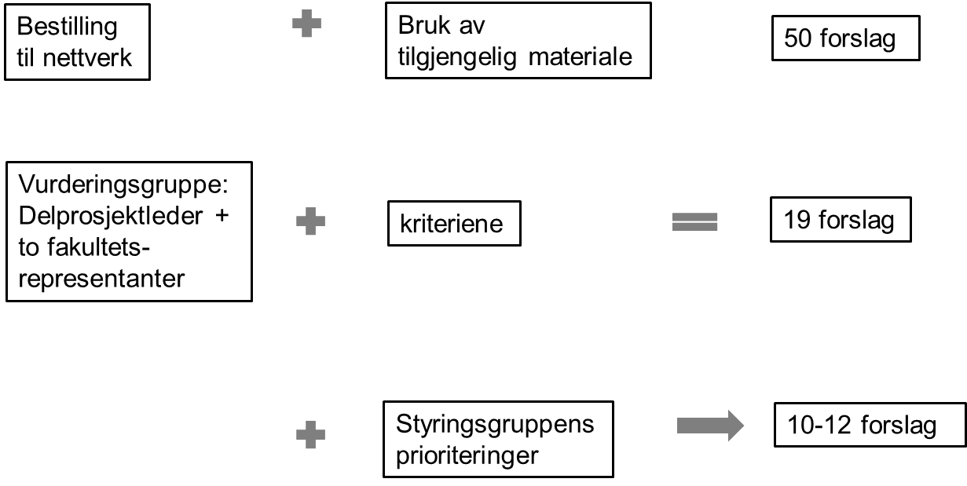
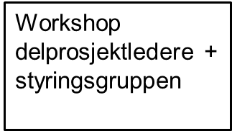
Arbeidsprosess i fase 1 og 2

Slide 6
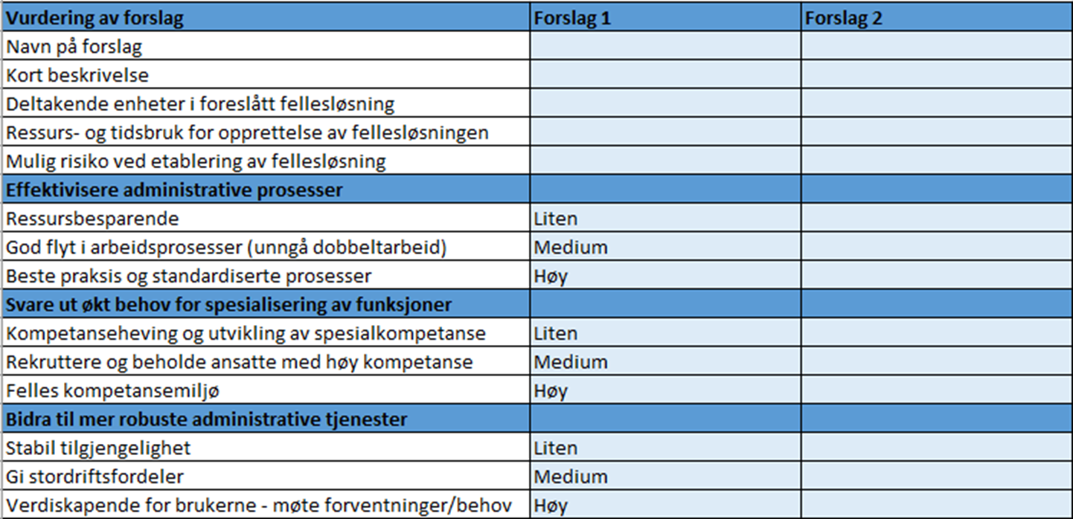
Fase 2: Prioritert liste over hensiktsmessige fellesløsnings-
prosjekter

Slide 7
Resultat av fase 2
Forskerstøtte | Felles forskerstøtteenheter på tvers Opprette spesialiserte nettverk Formalisert hospiteringsordning
Innkjøp | Innføring av nettskjema og RT-saksbehandling Etablere felles versjon av nettskjema for UiO Innkjøpere = fakturabehandlere (samme person) Innføre "skapservice"/rekvisita lager på kontorrekvisita pr fakultet/pr lokasjon.
Kommunikasjon | Samordne fotografering tilsattkort + personpresentasjon= ett bilde to funksjoner
HR/personal | ARK team HR kompetanse Lederutvikling og konflikthåndtering HMS/Beredskap Rekrutteringssenter

Slide 8
Prosessen i fase 3
Forskerstøtte Kommunikasjon Innkjøp
Kommunikasjon
HR/personal
Utrede mulighetene Avdeling for Seksjon for
Legges fram kommunikasjon innkjøp
styringsgruppen
Beslutning mandat til
implementering
i linja

Slide 9
Fase 3: beslutte det mest relevante fellesløsningsprosjektet
med tidsplan og gevinst
Prioriterte områder | Status | Styringsgruppens beslutning
Forskerstøtte | Konseptplanlegging Endelig beslutning | Anbefaler at det jobbes videre med utarbeidet konsept.
Kommunikasjon | Behov for ny delprosjektleder
HR/personal | Satt på vent | Sees i sammenheng med videreutvikling av kompetanse på området og framtidig behov

Slide 10
Beslutningstakere og involvering
Universitets-
direktør
Programstyret
IDF møte
Dekanene
Forum for forskningsdekaner
Rektorat
Styringsgruppen
Nettverk, fagpersoner, ressurspersoner fra enhetene

